Slide 1
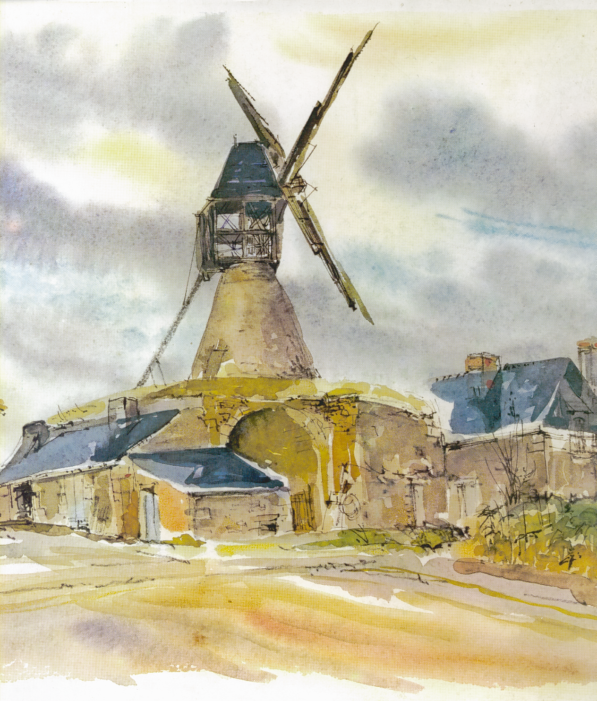
Les moulins à vent

Slide 2
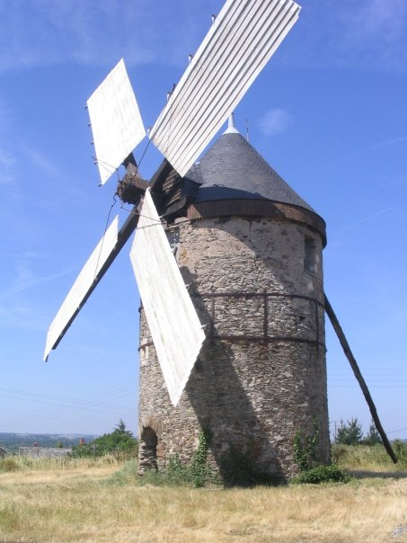
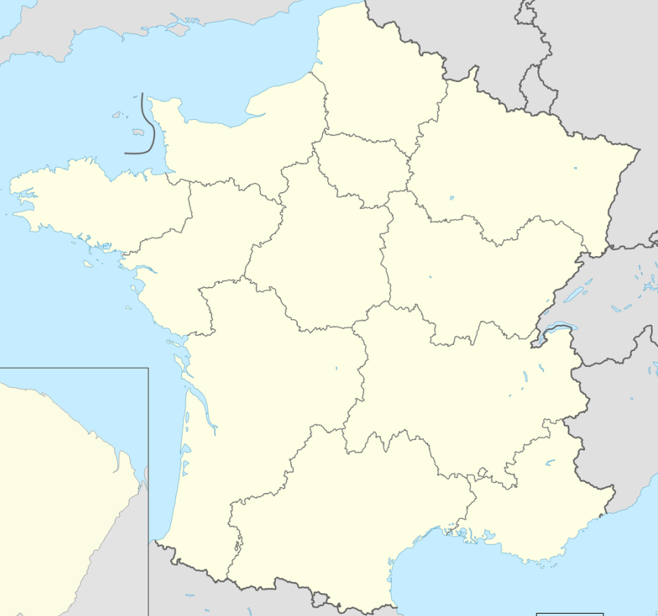
En Anjou, chez mes grands-parents, il y avait autrefois de nombreux moulins et particulièrement des moulins à vent.
Ces moulins servaient surtout à moudre le blé dont la farine était utilisée pour faire le pain.
Mon grand-père entretient encore un moulin à vent du 17e siècle qui appartenait à ma famille et qui a entièrement été restauré en 1980, le Moulin de la Roche.
Alsace
Anjou

Slide 3
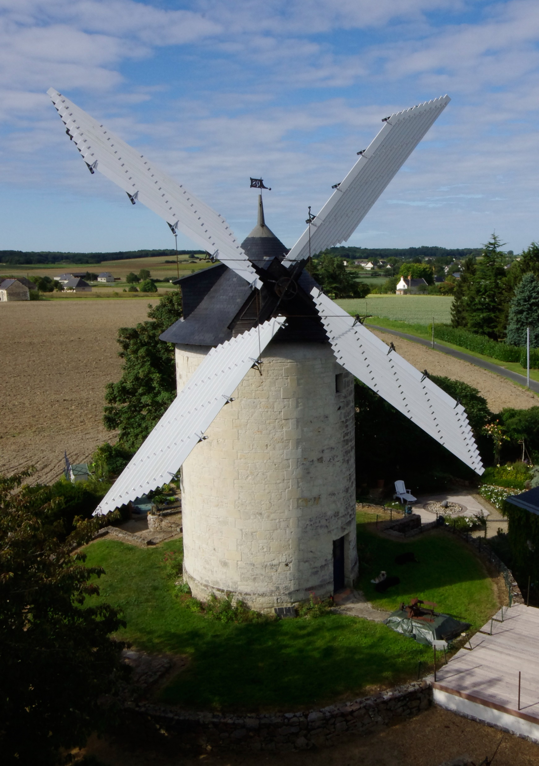
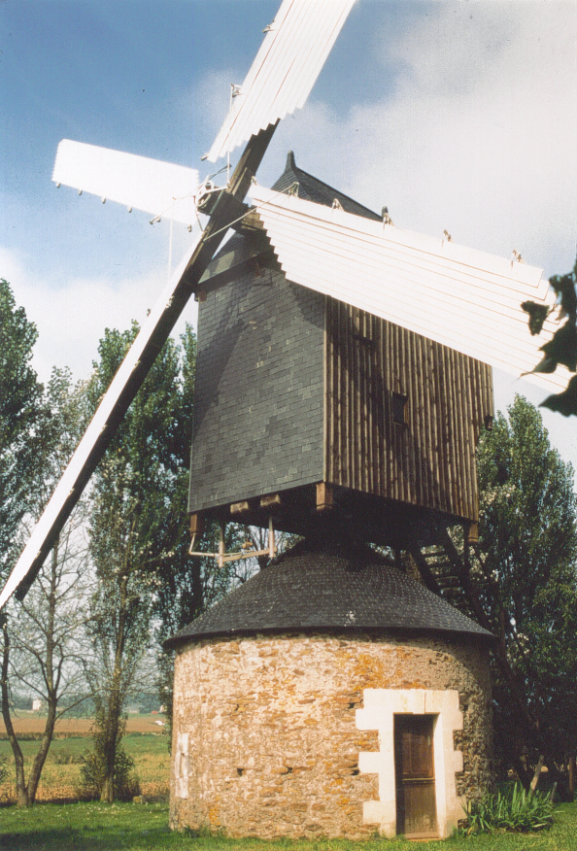
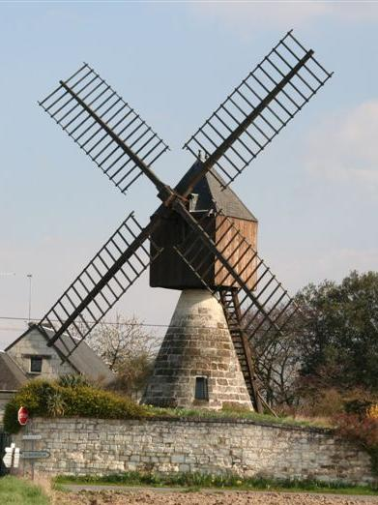
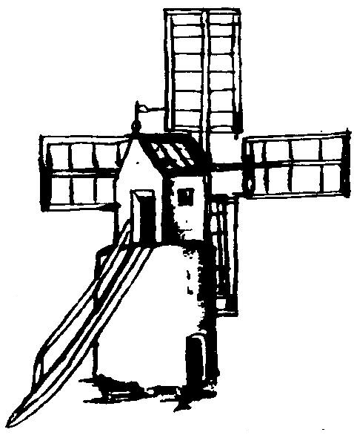
En Anjou, il existait quatre types de moulins à vent :
Les moulins turquois
étaient constitués d’une tourelle de bois pivotant sur une tour. Il n’en existe plus aucun.
Les moulins tour
constitués d’une tour de maçonnerie les rendant plus robuste et dont seul le toit tourne.
Les moulins chandeliers La petite cabine en bois comporte les meules et pivote sur un axe.
Les moulins caviers typiques de l’Anjou. La cabine en bois pivote sur une maçonnerie en forme de cône et les meules sont situés dans la cave qui se trouve en dessous.

Slide 4
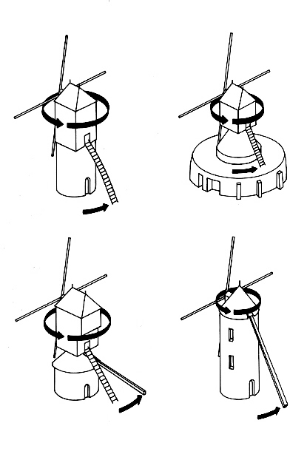
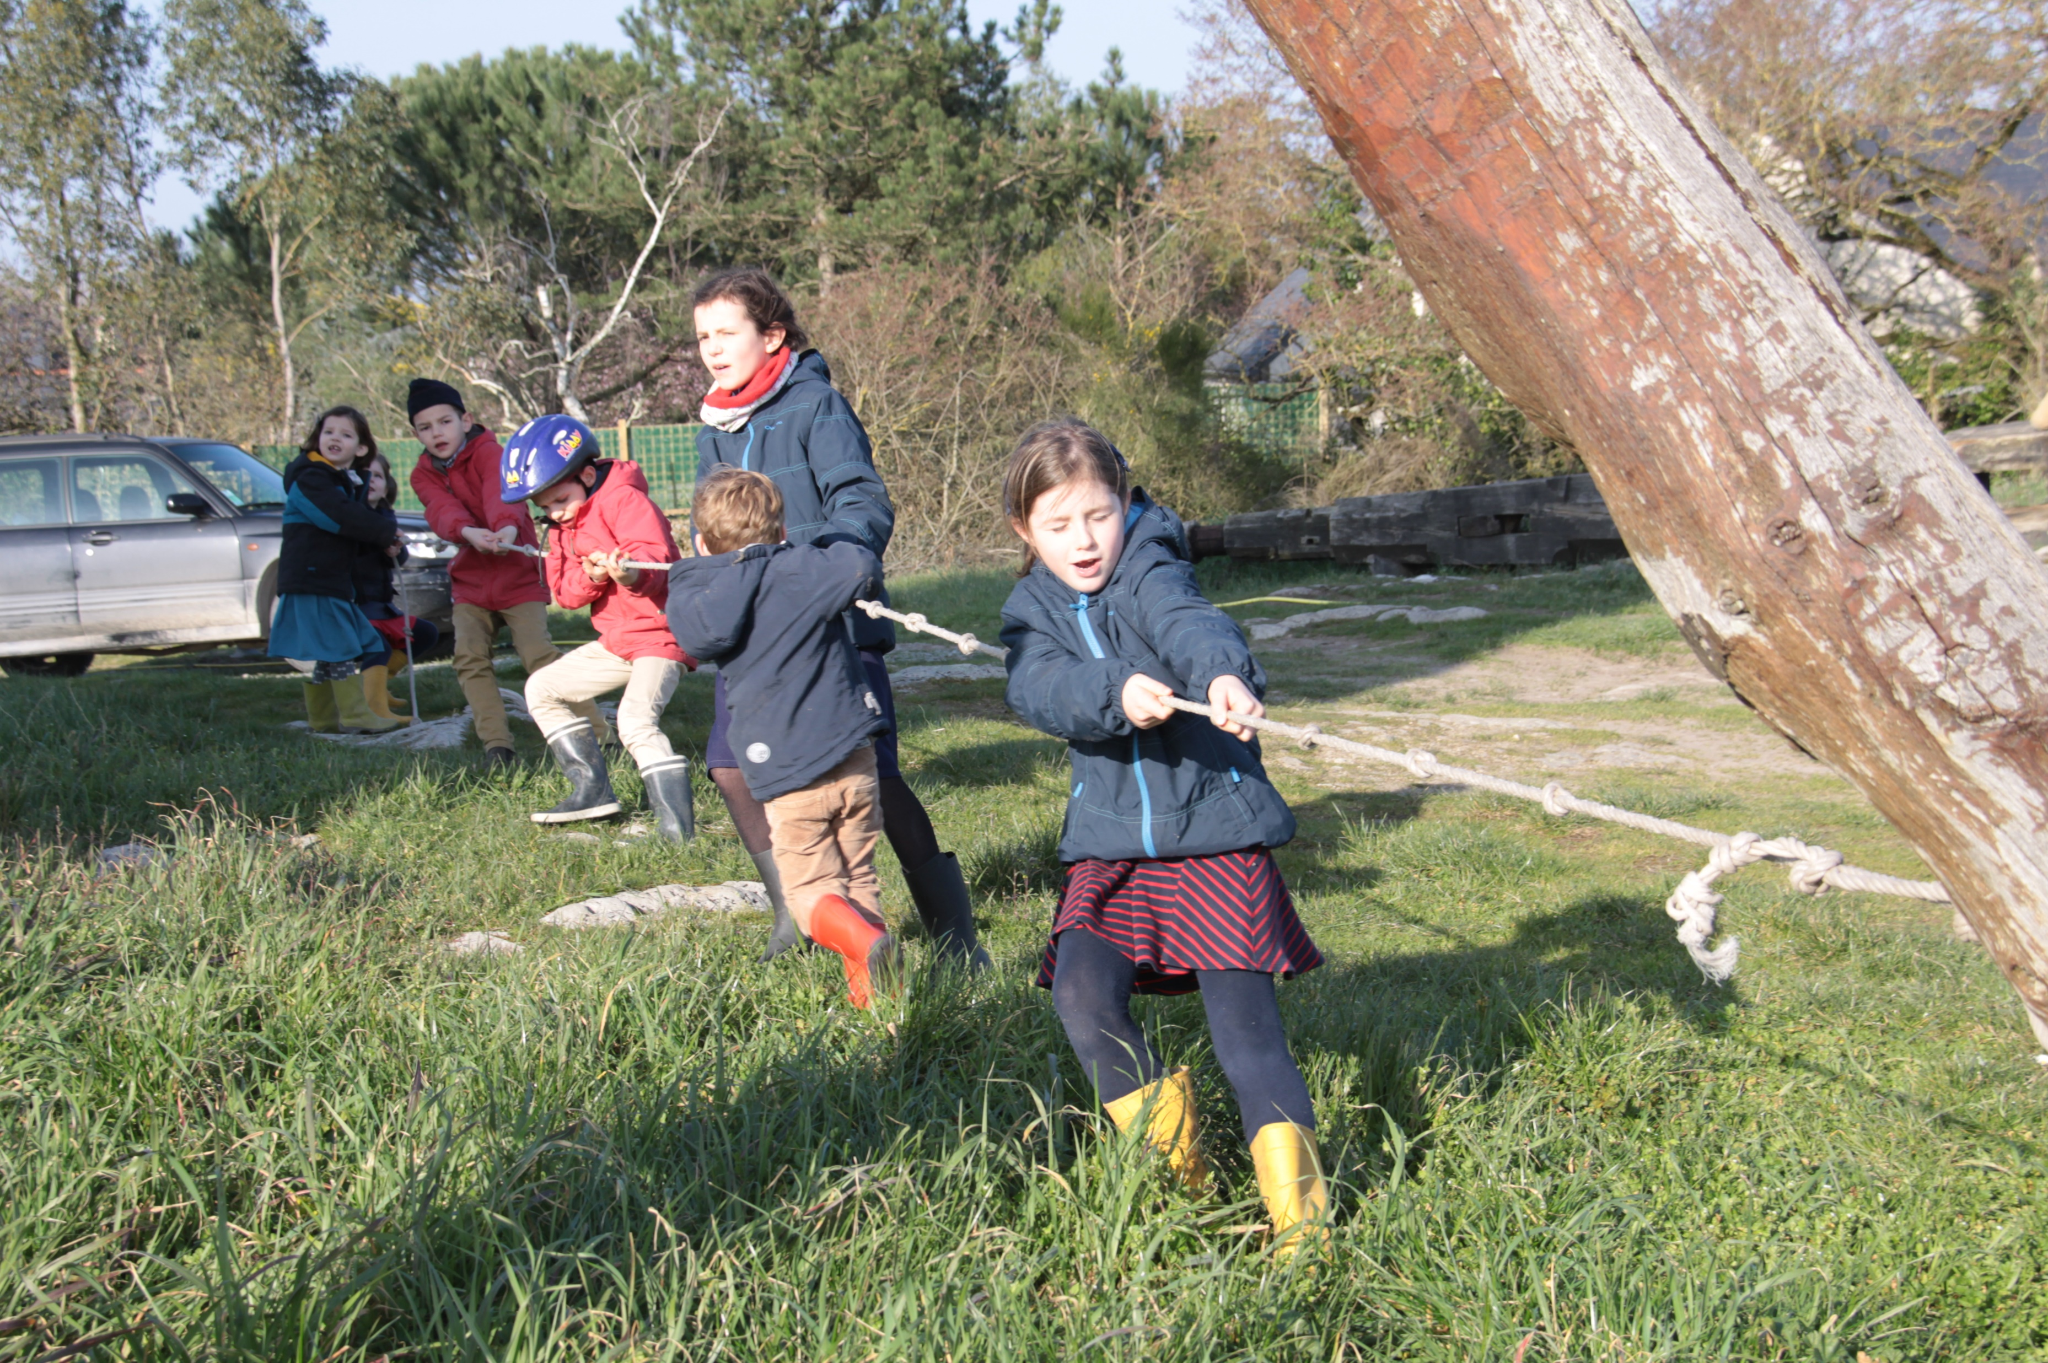
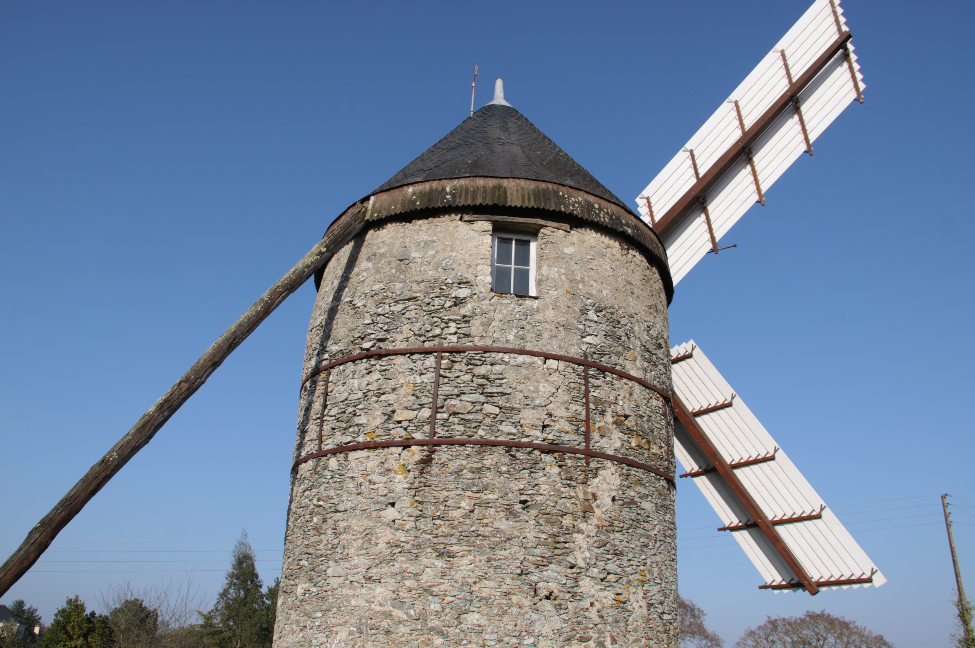
Le meunier travaille quand il y a du vent.
Pour que les ailes du moulin tournent, elles doivent être face au vent.
Pour effectuer cette manœuvre, il faut tourner la toiture ou la cabine du moulin en tirant la queue de mise au vent ou l’échelle de la cabine.
Autrefois, le meunier était aidé d’un animal ou d’un système de cordage. Sur cette photo, nous tirons la queue à la corde avec mes cousins !

Slide 5
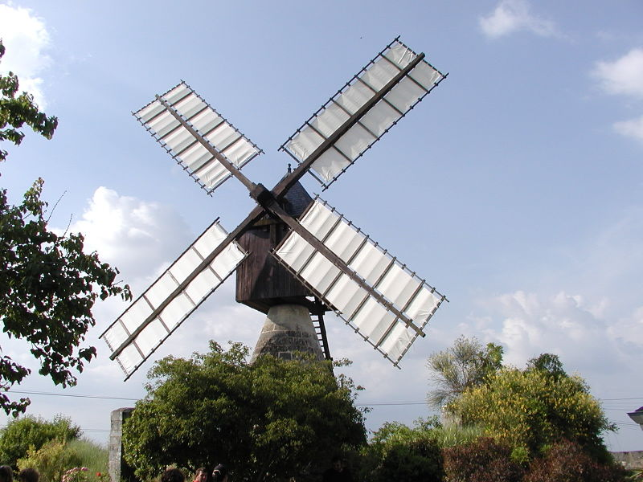
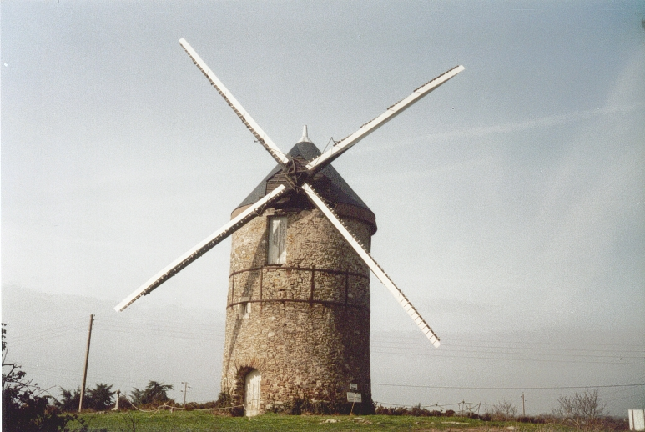
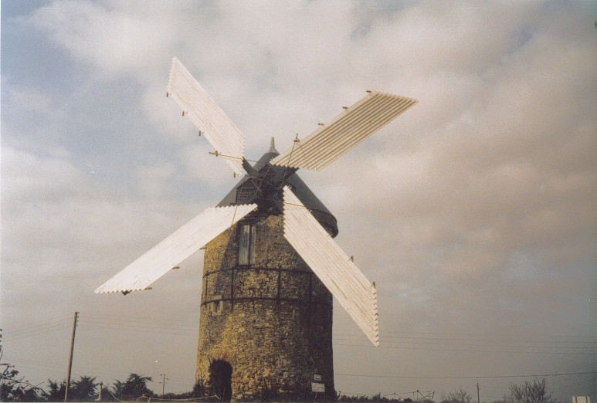
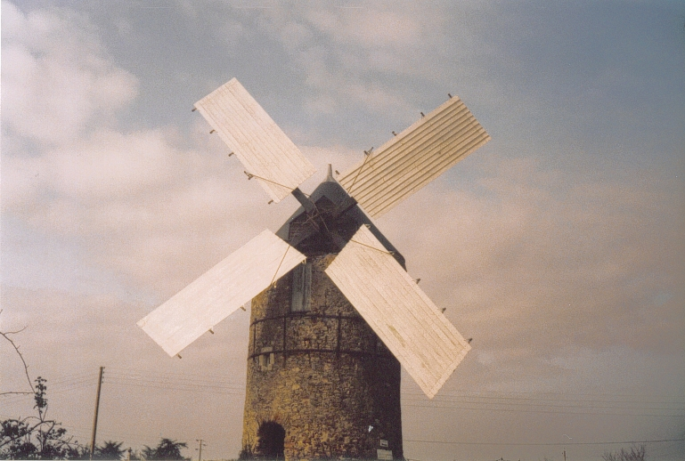
Quand les ailes sont face au vent, le meunier doit régler la surface des ailes en fonction de la force du vent, comme pour un bateau à voile. Si les ailes du moulin tournent trop vite, le toit peut s’envoler ! C’est pourquoi le meunier ne doit pas s’endormir, comme le dit la chanson « Meunier, tu dors, ton moulin vat trop vite… »
A l’origine, le meunier grimpait sur les ailes pour y ajuster une toile.
Plus tard, l’ingénieur Berton inventa un système d’ailes à planches que le meunier pouvait ouvrir et fermer depuis l’intérieur de son moulin.
Moulin cavier avec ses ailes en toile.
Etapes de l’ouverture des ailes à planches.

Slide 6
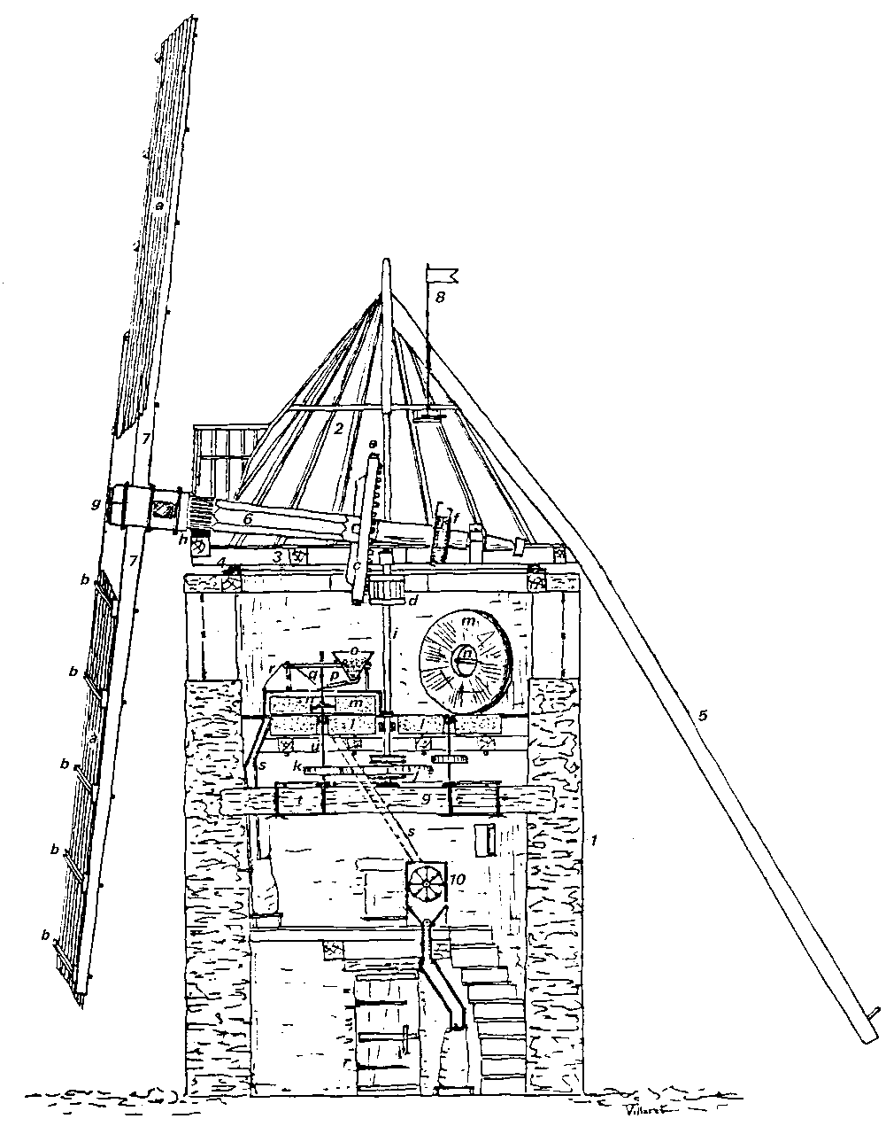
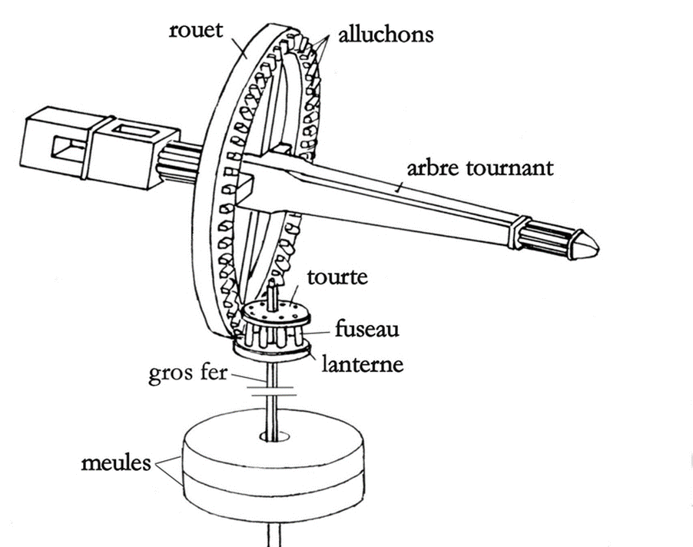
1. En tournant, les ailes font tourner l’arbre.
2. Fixé sur l’arbre, le grand rouet fait tourner la lanterne
3. Fixé sur la lanterne, le gros fer fait tourner la meule du dessus, appelée meule courante.
La meule du dessous est immobile, on l'appelle la meule dormante.

Slide 7
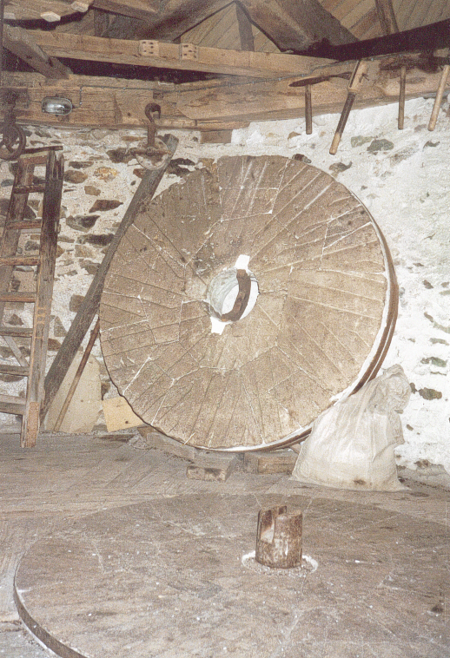
L’arbre
La meule courante qui a été redressée
Le grand rouet
La meule dormante
La lanterne
Le gros fer

Slide 8
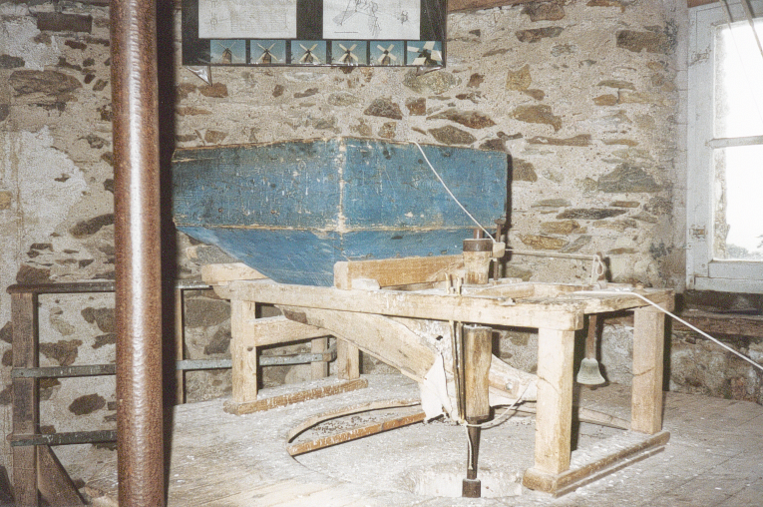
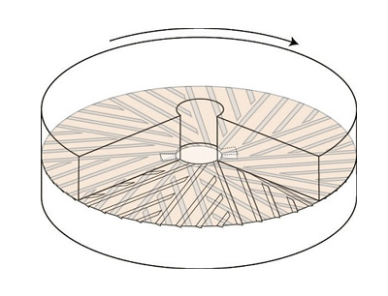
Pour faire de la farine :
1. Le grain de blé est déversé dans une caisse en bois, la trémie.
2. Le grain s’écoule par un petit toboggan en bois, l’auget, qui est secoué par une pièce triangulaire, le babillard.
3. Le grain tombe dans un trou au milieu de la meule courante qui s’appelle l’œillard.
4. En tournant, la meule courante écrase les grains contre la meule dormante.
Les meules sont en silex. Si le meunier oublie de remettre du grain, elles frottent l’une contre l’autre et peuvent provoquer un incendie.

Slide 9
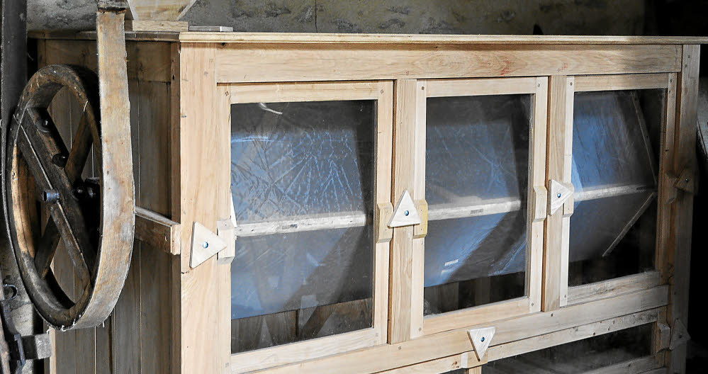
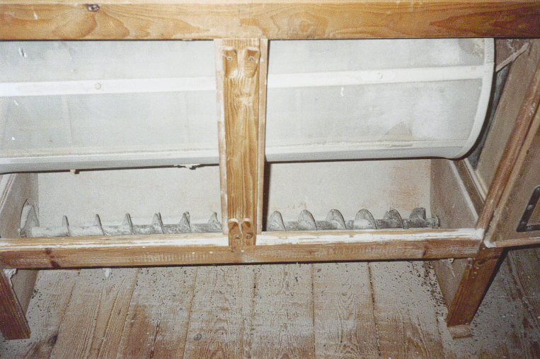
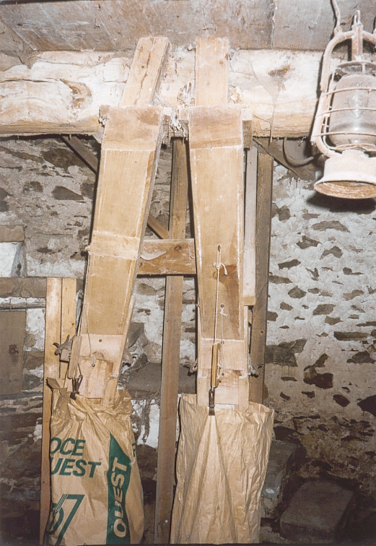
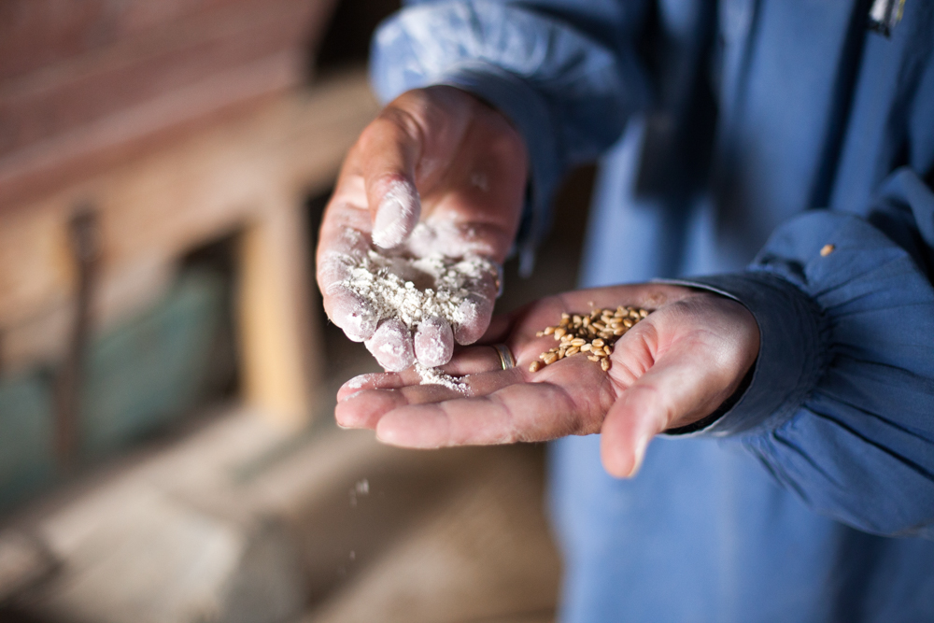
Grâce à la vitesse de la meule, les grains écrasés (la mouture) sont entraînés vers le blutoir.
Dans ce meuble, la mouture tombe à l’intérieur d’un tamis cylindrique incliné.
Ce tamis tourne et est secoué par des boules coulissant sur des rayons.
Grâce à cela, la farine est décollée du tamis et tombe dans le bas du meuble.
Dans le bas du meuble, la farine est conduite par une vis vers un conduit et tombe dans un sac
L’enveloppe du grain, le son, est resté dans le tamis et est évacuée par un autre conduit dans un autre sac.

Slide 10
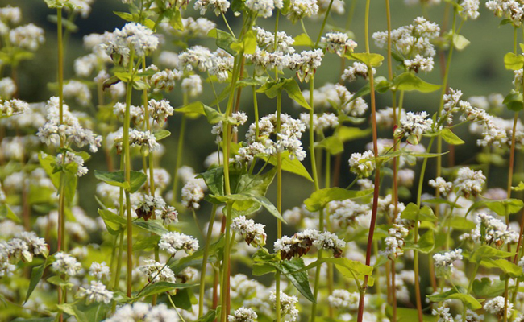
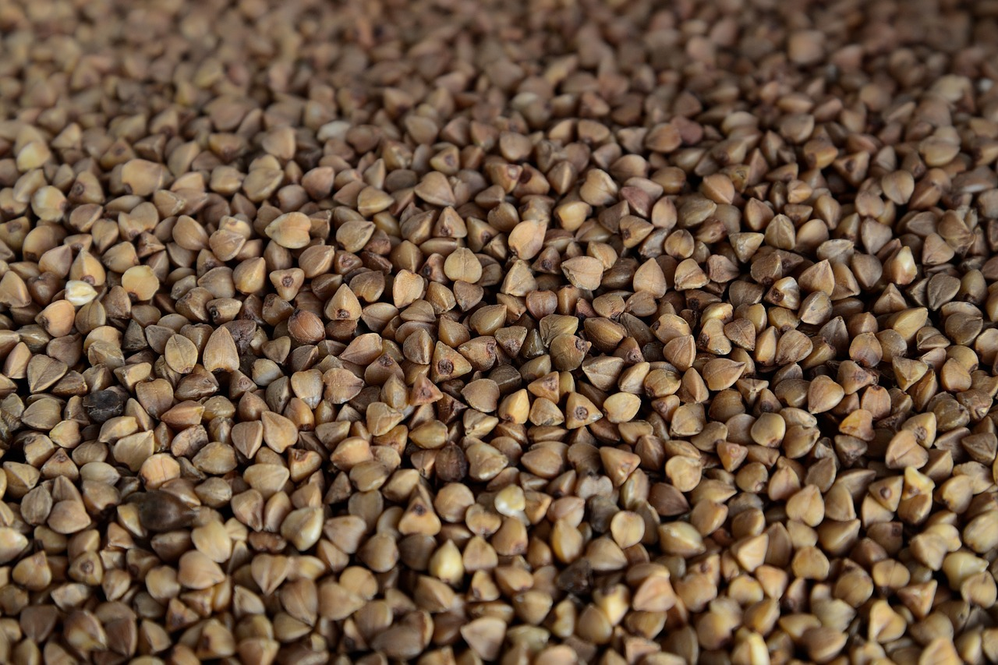
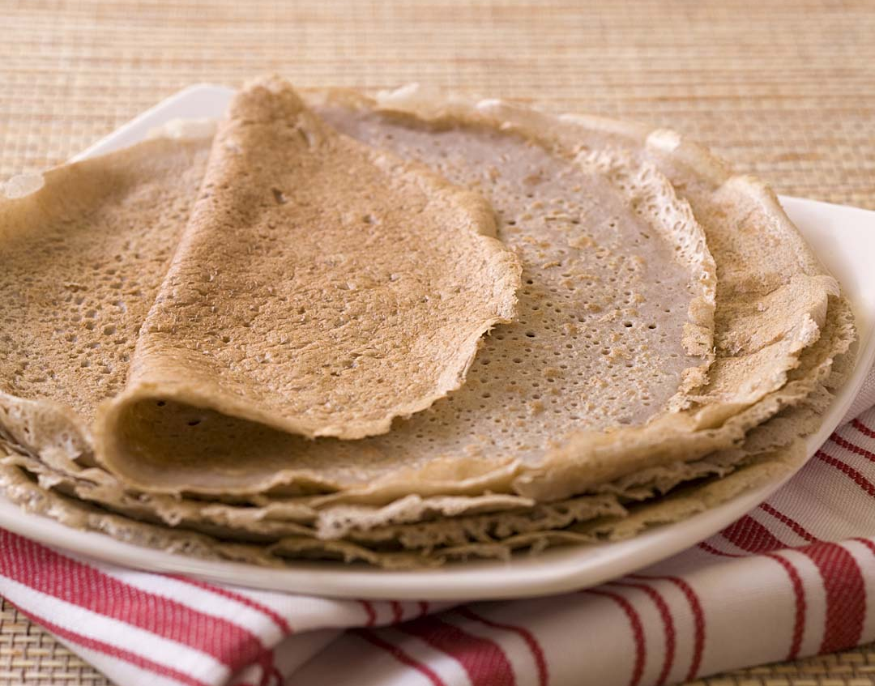
Au Moulin de la Roche, mon grand-père écrase du sarrasin qui est aussi appelé blé noir.
En Bretagne, on l’utilise encore pour cuisiner les galettes de sarrasin !
Fleurs de sarrasin
Graines de sarrasin
Galettes de sarrasin

Slide 11
Devinettes !
Pourquoi les moulins tour ont-ils deux portes ?
Pourquoi la farine tombe-t-elle sans faire de bruit ?

Slide 12
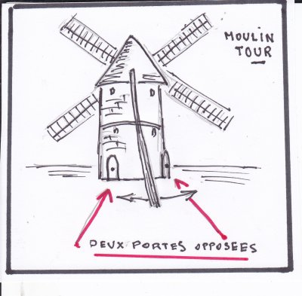
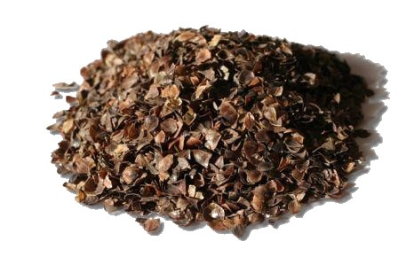
Réponses :
Pourquoi les moulins tour ont-ils deux portes ?
Il arrive que les ailes se trouvent devant la porte lorsque le meunier tourne le toit pour mettre les ailes face au vent. C’est pourquoi il est prévu une deuxième porte qui permet, dans tous les cas, de rentrer dans le moulin.
Pourquoi la farine tombe-t-elle sans faire de bruit ?
Parce qu’on a enlevé le son ☺
Le « son » est le nom donné à l’enveloppe du grain et qui reste dans le tamis. Autrefois on le donnait à manger aux animaux.

